Slide 1
Föräldramöte
2023-10-05
Notes:
Ta närvaro

Slide 2
Säsongen
Träningar:
Måndag 17:30 - 18:30
Torsdag 17:30 - 18:30
Kom minst 10 min innan träningsstart!
Samling i omklädningsrum och träning startar 17:30

Slide 3
Säsongen
Fortsätter spela matcher 4 vs 4
2 lag anmälda
Ca. 2 matcher / helg (9 spelare kallas till 1 match)
Anmälda till Storvreta cupen i början av januari 2024 - datum kommer.
Notes:
Mindre spelplan, Matchtid - 2 gånger 20 min, 4 ute spelare och en målvakt

Slide 4
Spelartruppen
Idag är vi 27 spelare (9 kallas till varje match - ca. var 3:e match)
5 ledare - Johan, Sebban, Micke, Malin, Linn
Notes:
Ledare – utbildningar, skickar in utdrag ur belastningsregistret inför varje säsong, möten med BBK minst 2ggr/år

Slide 5
laget.se
Vår kanal ut till er föräldrar
Information och kallelser
Snabb/viktig info kan även komma via sms (besvaras EJ)
Viktigt att besvara matchkallelser snabbt - kallar in nästa spelare på listan om ”nej tack” eller ”obesvarad kallelse” En obesvarad kallelse betyder ”nej tack” och det kallas in en ersättare – vänligen respektera tiden för att svara på kallelsen!
Varje gång man skriver i Gästbok/sms skickas mail/sms ut till alla föräldrar - använd med sunt förnuft.
Notes:
Vi är 22 st och om några är sjuka, bortresta så kanske vi måste flytta en match – de går samtidigt så går ej att dubbla
Skickar runt lista på föräldrars uppgifter – stämmer?

Slide 6
laget.se
Tipsar om att prenumerera på kalendern - ser då matcher och träningar direkt i er kalender
Kallelser till träningar - Vi ledare kan planera träningar bättre – viktigt att alla svarar. Kallelse öppen till träningsstart, ändra svar där om man blir sjuk.
Notes:
Visa laget.se
Träningskallelse öppen till start - Behöver ej skriva i gästboken om att ”Pelle” är sjuk

Slide 7
Avgift
Avgifter måste vara betalda innan 14/10 för att bli kallad till match! Licens och försäkring.
BBK medlemskap – 200:-/spelare alt. 400:-/familj
Spelaravgift – 750:-
Medlem har 15% rabatt på Klubbhuset
Notes:
Spelaravgift – licens och försäkring – måste ha detta för att få spela match. (betala så fort som möjligt 15/10 har vi första match)

Slide 8
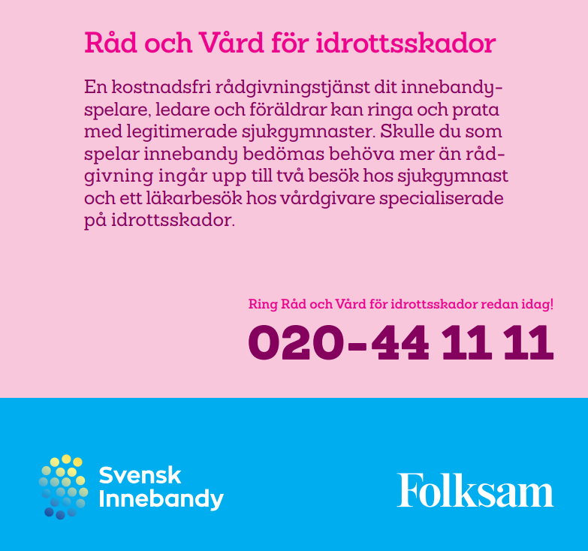
Notes:
Försäkrade via spelaravgift via Folksam

Slide 9
Försäljningar
Bingolotto-jul-kalender kostar 100:- (50:- går till klubben) Kan man sälja fler går hela förtjänsten tilllagkassan
Ev. Bingolotto uppesittarkväll
Klubbrabatten (Våren, över kvot går hälften av vinst till laget)
3 st/barn eller 5 st/familj (Äldsta barn tar 3st)
Notes:
Ideelförening – är man medlem räknar man med att föräldrar hjälper till med försäljningar och arbetspass.
Vi måste arbeta som ett team (föräldrarteam)

Slide 10
Arbetspass
Nytt för i år - Sargvakt på IFU (3 st föräldrar i entré och filma matchen. 2 spelare i varje hörn (8st). 7 okt och 7 jan - Måste har 3 vuxna och 8 barn till 7 oktober - vilka?
Kiosk
Sekretariat
Matchvärd – hämta/lämna kassa & nycklar hos Malin i styrelsen!
VIKTIGT om man inte kan jobba sitt pass, eget ansvar att byta med någon annan förälder. Meddela bytet till lagföräldrar.
Instruktioner finns på laget.se /dokument/arbetspass säsong23/24

Slide 11
Lagföräldrar
Mari (Anton) och Johanna (Vilhelm)
Försäljningar - dela ut, samla in pengar
Schema över arbetspass - vi kommer inte kunna tillgodo se att man jobbar ett pass där ens barn spelar. Passen får vi av styrelsen, vissa pass är när vi inte har match.
Notes:
Johanna och Mari (Vilhelm och Antons mammor)

Slide 12
Instagram
Följ oss på:
bjorklingebk_p12
Notes:
Skjuts – vart ska man skriva för att nå ut? Gästbok! – sen skriver man ut sitt mobilnummer så kan man göra upp privat?

Slide 13
Frågor?
Behövs nya overaller? Föräldrar gå ihop i grupp och fixa med ev. beställning via Klubbhuset.
Sponsering?
Mer?
Notes:
Skjuts – vart ska man skriva för att nå ut? Gästbok! – sen skriver man ut sitt mobilnummer så kan man göra upp privat?

